Slide 1
Отношения (связи) между классами
Кроме внутренней структуры классов на диаграмме указываются различные отношения между классами. Установленная связь позволяет одному классу узнавать об атрибутах и операциях другого класса.
Существуют 4 типа связей
1. Отношение ассоциации (association)
Ассоциация даёт классу возможность узнавать об общих атрибутах и операциях другого класса

Slide 2
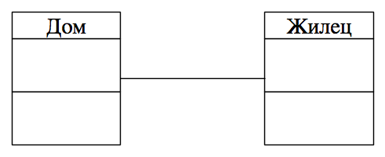
На рис. показана двунаправленная ассоциация между классами Дом и Жилец.
Класс Жилец знает об общих атрибутах и операциях Дома и наоборот. Поэтому на диаграммах Последовательностей (Sequence diagram) Дом может посылать сообщения Жильцу и наоборот.

Slide 3
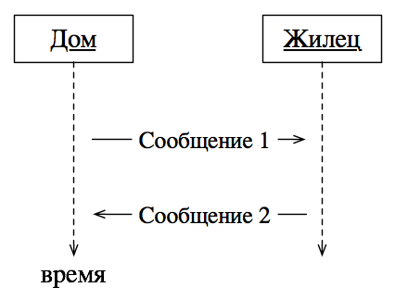

Ассоциации могут быть и однонаправленными. Они более распространены.

Slide 4
В этом случае Жилец знает об общих атрибутах и операциях Дома, но не наоборот. Сообщения могут отправляться только Жильцом и приниматься Домом, но не наоборот.
При генерации кода для двунаправленной ассоциации Rose помещает в классы дополнительные атрибуты. В нашем примере класс Дом получит атрибут «Жилец», чтобы знать кто владелец дома, а класс Жилец - атрибут «дом», что позволит жильцу определить, каким домом он владеет.

Slide 5
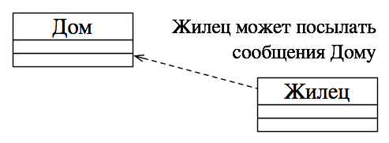
Отношение зависимости (dependency)
Зависимости всегда однонаправленные. Они показывают, что один класс зависит от определений, сделанных в другом, т.е. первый класс ссылается на другой (он является клиентом)

Slide 6
Связь изображают пунктирной линией. При генерации кода для классов с такой зависимостью специальные атрибуты не создаются. Тем не менее класс Жилец будет зависеть от сделанных в классе Дом определений.
Однако создаются специфические для базового языка операторы, необходимые для поддержки связи (например, в С++ в код войдут операторы #include).

Slide 7
Для реализации связи зависимости возможны 3 подхода:
  Класс Дом можно сделать глобальным и тогда Жилец будет знать о его существовании;

Slide 8
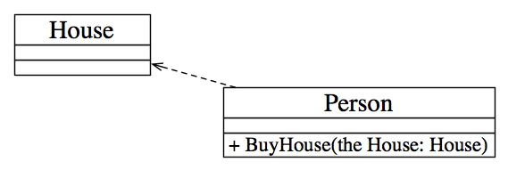
  Дом можно передавать операциям класса Жилец в качестве параметра;
  Дом можно определить как локальную переменную внутри операции класса Жилец.

Slide 9
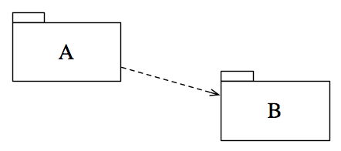
  Зависимости можно устанавливать и между пакетами. Для них это единственная связь
  Она означает, что некоторый класс пакета А должен знать что-либо о классе В.

Slide 10
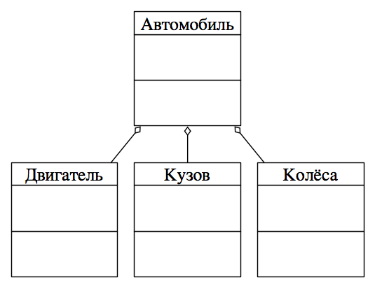
Отношение агрегации (aggregation)
Это связь между целым и его частями.
В результате объект класса Автомобиль будет состоять из объекта Кузов и т.д.

Slide 11
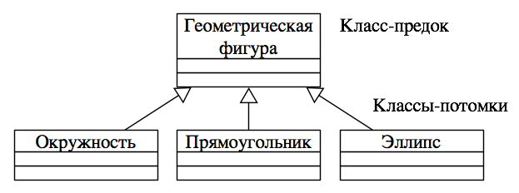
Отношение обобщения (generalization)
Это связь наследования между двумя классами. Она даёт возможность классу наследовать общие и защищённые атрибуты и операции другого класса.

Slide 12
Помимо наследуемых от суперкласса Фигура атрибутов (например, площадь, периметр) и операций (закраска, повернуть) каждый подкласс может иметь собственные уникальные атрибуты и операции и связи.
Все классы верхних уровней являются абстрактными, т.е. они не могут быть представлены своими экземплярами.
Иерархия со слишком большим количеством уровней снижает управляемость.

Slide 13
Спецификация связей
Разрешается добавлять в модель следующие элементы связей:
имена ассоциаций;
ролевые имена и квалификаторы.
До начала генерации кода необходимо указать также множественность связи, иначе по умолчанию.
Имеется окно спецификации связей:
Нажать правой кн. на связи.
Открыть окно спецификации связи.

Slide 14

Задание множественности (multiplicity)
Показывает сколько экземпляров одного класса взаимодействуют с помощью связи с одним экземпляром другого класса в данный момент времени.
Пример системы регистрации в деканате дисциплин (курсов) по выбору.

Slide 15
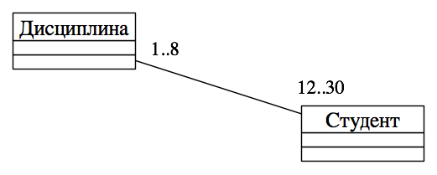
Параметр множественности должен ответить на следующие вопросы:
Сколько дисциплин один студент должен изучать в данный момент(семестр)?
Сколько студентов могут изучать одну дисциплину?
Из учебного плана следует:

Slide 16
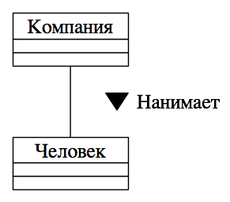
Имена связей
Имя связи - это обычно глагол или глагольная фраза, описывающая зачем нужна связь.
Связь ассоциация между
классами(зачем она нужна?)
Это проясняет (уточняет) характер связи!
Имя связи вводится, если связь не очевидная.

Slide 17

Можно указать также направление связи (например, можно уточнить, что компания нанимает сотрудника, но не наоборот) ( ).
Для задания имени связи:
Открыть окно спецификации связи.
Вкладка General.
В поле имени ввести имя связи.
Использование стереотипов.
Для классификации связей. Стереотип задаётся на вкладке General и появляется в угловых скобках (<< >>).

Slide 18
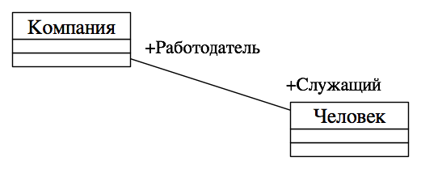
Использование ролей
Ролевые имена применяют в связях ассоциации или агрегации для описания назначения связи.
Ролевые имена - это обычно имена существительные или фразы. Их показывают рядом с классом, играющим соответствующую роль

Slide 19
Как правило используют или имя связи, или ролевые имена.
Открыть меню связи (правая кн.)
Выбрать пункт Role name
Ввести ролевое имя
Для каждой роли можно прикрепить текстовое описание (при генерации оно войдет как комментарий).
Задание управления экспортом
При генерации кода для классов, связанных ассоциацией, создаются атрибуты.

Slide 20
Видимость этих атрибутов определяется значением переключателя Export Control (управление экспортом):
public (общий);
private (закрытый);
protected (защищённый);
implementation (пакетный).
Управление экспортом задаётся на вкладках Role A General, Role B General окна спецификации связи.

Slide 21
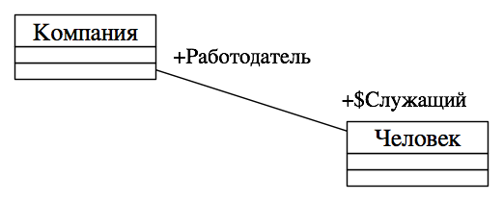
Использование статичных связей
Поле Static (статичная) определяет, будут ли атрибуты, генерируемые для связей ассоциации и агрегации, статичными.
Статичным называется атрибут, который используется всеми экземплярами класса. Если роль статична, то соответствующий ей атрибут также будет статичным (помечается знаком $ перед ролью)

Slide 22
Использование дружественных связей.
Дружественная связь (friend) предполагает, что класс-клиент имеет право доступа к атрибутам и операциям класса-сервера, которые не являются общими.
Задаётся для:
ассоциаций и агрегаций;
зависимостей;
обобщений.
Например, для связи ассоциации между классами Компания и Человек установили флажок Friend.

Slide 23
Тогда при генерации кода на С++ в файл company.h будет добавлена строка «friend class Person». Это означает, что класс Person получит право доступа к частям класса Company, которые не являются общими.
Задание метода включения
Имеется параметр Containment of Button, который определяет каким образом будут включаться созданные атрибуты агрегации:
по значению или
по ссылке.

Slide 24
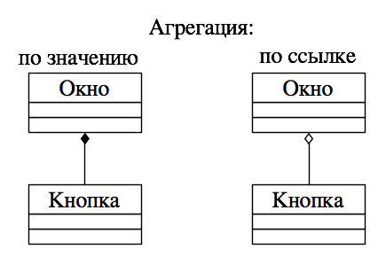
Если 2 класса связаны отношением агрегации, то в класс-целое войдут атрибуты каждого класса-части. Данный параметр устанавливает, будут ли эти данные атрибутами по значению или по ссылке.

Slide 25
Использование ограничений
Ограничением (constrain) называется некоторое условие, которое должно выполняться. В среде Rose можно установить ограничения для связи в целом или для одной роли.
При генерации кода все ограничения войдут как комментарий.

Slide 26
Работа с элементами связи
Связь Ассоциация может иметь свойства. Относящиеся к Ассоциации атрибуты оформляются в виде класса-ассоциации, который указывается в поле Link Element.
Этот класс присоединяется к линии ассоциации пунктирной линией .

Slide 27
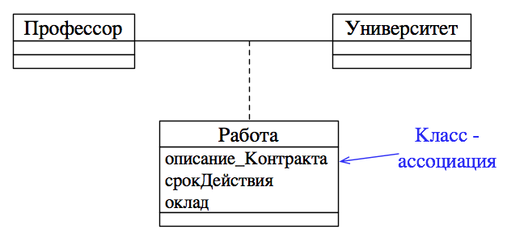

Slide 28
Пример диаграммы классов
Рассмотрим информационную систему театра. ООА позволяет выделить 6 классов:
театр;
труппа;
зритель;
актёр;
спектакль;
человек.

Slide 29
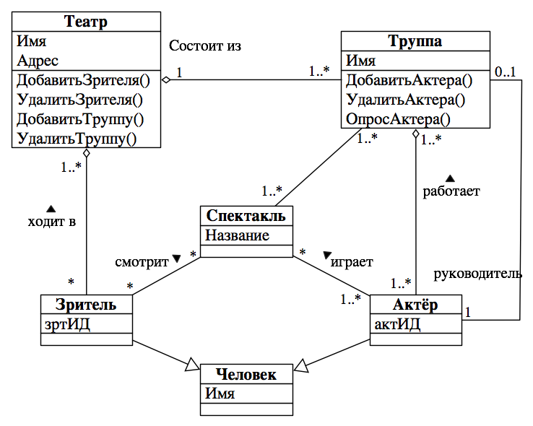

Slide 30
Частями Театра являются Зрители и Труппы. Классы-агрегаты Театр и Труппа имеют операции добавления и удаления своих частей, которые включаются в агрегаты по ссылке.
Театр может состоять из одной или нескольких трупп, но каждая труппа находится в одном и только в одном театре. В театр может ходить любое кол-во зрителей, зритель может посещать один или несколько театров.

Slide 31
Между классами Труппа и Актёр существуют два отношения - агрегация и ассоциация. Ассоциация отображает, что каждой труппой управляет только один актёр, а некоторые актёры не являются руководителями.

